Slide 1


Региональный конкурсный отбор проектов
«Женщины за здоровое общество»
Внедрение комплекса ГТО в дошкольном образовательном учреждении
Номинация: Здоровый образ жизни
Руководитель проекта: Череватенко Елена Борисовна
город Салехард

Slide 2
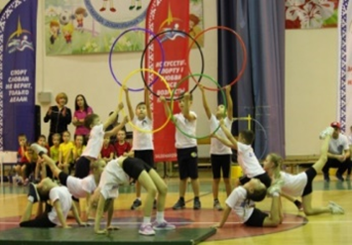
Проблематизация. Актуальность проекта
Тезис 1Актуальность практики состоит в том, чтобы привлечь наибольшее количество детей к участию в сдаче норм ВФСК «ГТО».
Тезис 2 Положительно мотивировать к увеличению двигательной активности через желание улучшить свои результаты при сдаче норм ГТО.
Тезис 3Принципиальным отличием программы от имеющихся в дошкольном образовании программ физкультурно-спортивной направленности является обогащение содержания двигательной деятельности за счёт обучения детей выполнению физических упражнений в соответствии с требованиями методики комплекса ГТО, формирование прикладных двигательных умений и навыков.
1.
2.
3.

Slide 3
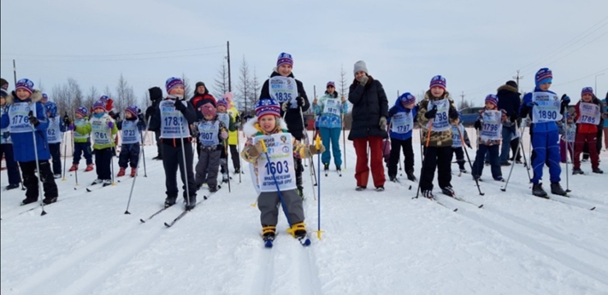
Целевая аудитория
Целевая аудитория – воспитанники подготовительной к школе группы 6-7 лет детского сада «Умка».

Slide 4
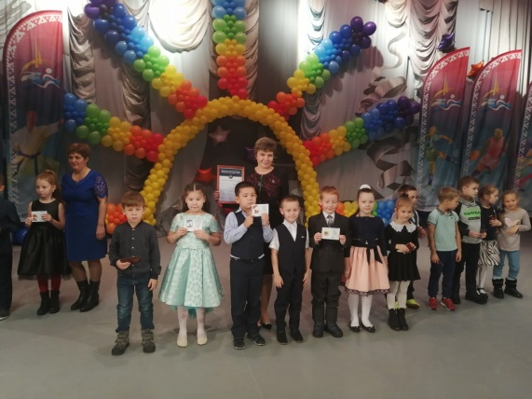
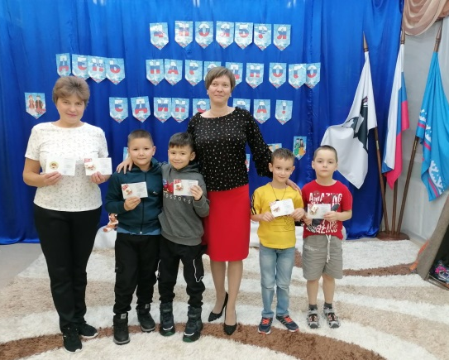
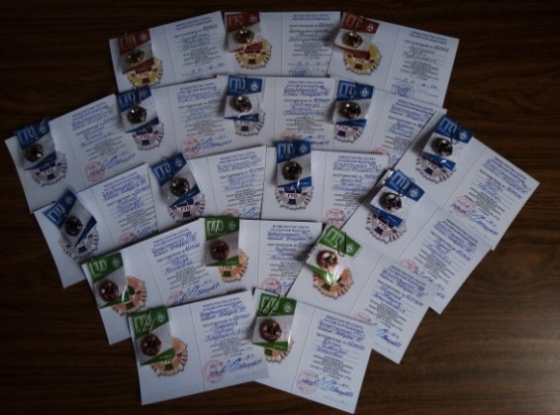
Стадия проекта. Зрелость проекта
Завершённый проект/успешная практика (кейс) (проект продуман, есть команда, ресурсы, проект прошел внедрение на целевой аудитории, может быть использован как «лучшая практика» для масштабирования на других площадках или расширении целевой аудитории)

Slide 5
Миссия проекта. Цели и задачи проекта
Цель приобщение к здоровому активному образу жизни, развитие физической культуры и формирование интереса к спорту через физкультурно-оздоровительную работу в ДОУ в условиях внедрения Всероссийского физкультурно-спортивного комплекса ГТО..
задачи:
Обучающие: Обеспечение психолого-педагогической помощи дошкольникам по приобретению опыта в различных видах физкультурно-спортивной деятельности, связанной с выполнением общеразвивающих и спортивных упражнений, упражнений на становление ценностей здорового образа жизни. Приобщение детей дошкольного возраста к реализации норм ВФСК ГТО.
Развивающие: Создание условий, способствующих формированию и развитию физической культуры дошкольника как интегративного качества личности, способствующего социально-коммуникативному, познавательному, речевому, художественно-эстетическому и физическому развитию, и обеспечивающего становление индивидуального, группового и общественного здоровья.
Воспитательные: Формирование социокультурной среды развития, отвечающей требованиям современного общества и соответствующей возрастным, индивидуальным, психофизиологическим особенностям дошкольников.
Задачи
Цел
Цли
ли
Задачи

Slide 6
Суть проекта
Кратко и тезисно описывается суть проекта: что за проект, какая «механика» проекта, из каких инициатив/событий состоит проект, как реализуется либо будет реализовываться проекта
Возрождение системы ГТО влияет на повышение уровня как психического, так и физического здоровья нации.
Комплекс ГТО способствует не только физическому развитию дошкольников, повышению индекса здоровья, но и является центром системы спортивно - патриотического воспитания.
Путем вовлечения в спортивную деятельность у детей формируется опыт патриотического поведения, что в свою очередь способствует формированию ценностных ориентаций в контексте почётного гражданского достижения.

Slide 7
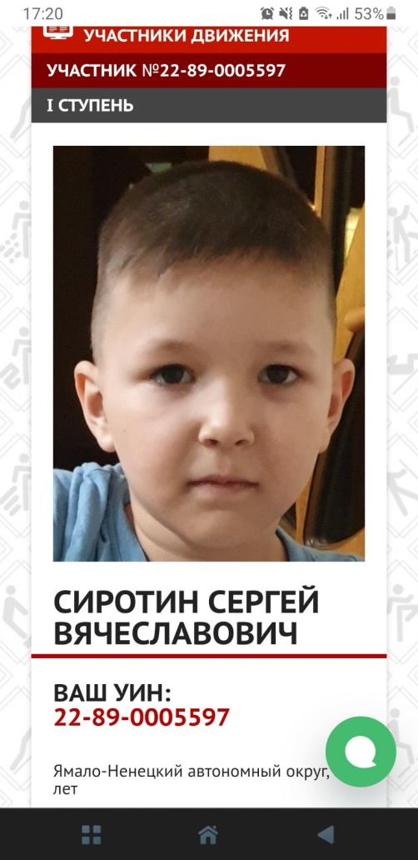
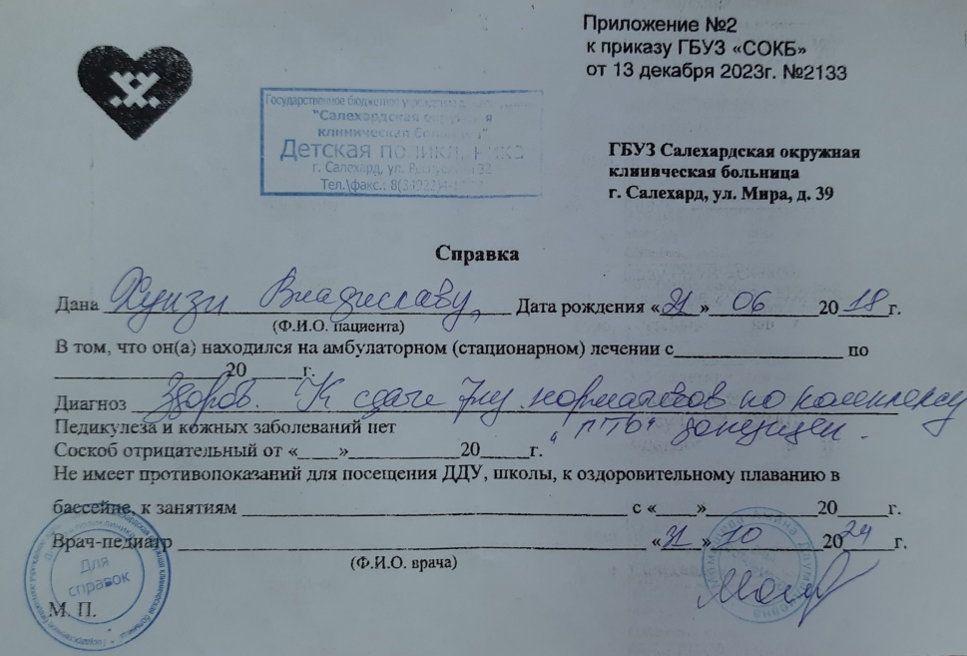
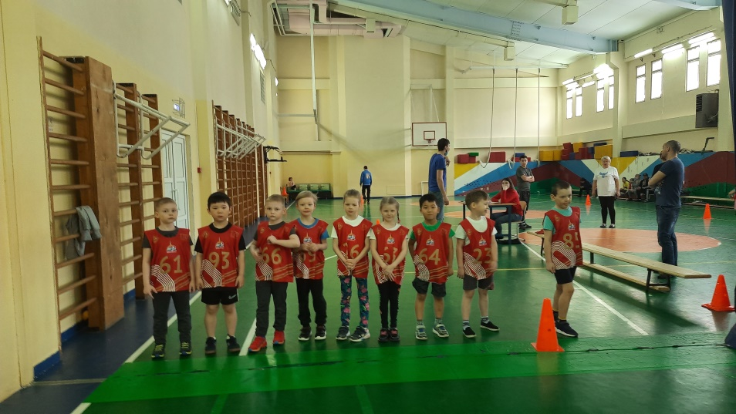
Механика проекта
Последовательность:
1. Получение допуска к сдаче нормативов ГТО
2. Регистрация и получение дошкольниками УИН
3. Сдача нормативов ГТО
4. Вручение знаков отличия ГТО и удостоверений

Slide 8
Основные результаты проекта
Указывается до 5 основных результатов проекта, которые достигнуты в 2023- 2024 году
и в последующем периоде
2023 г. – Победители в Спартакиаде детских дошкольных учреждений города Салехард 2023.
2023 г. – 2 место в соревнованиях по отдельным видам нормативов ВФСК ГТО в зачёт Спартакиады детских дошкольных учреждений города Салехард 2023.
2024 г. – 2 место в соревнованиях по отдельным видам нормативов ВФСК ГТО в зачёт Спартакиады детских дошкольных учреждений города Салехард 2024
2024 г. – Победители в Спартакиаде детских дошкольных учреждений города Салехард
Прослеживается положительная динамика показателей по количеству полученных значков по результатам сдачи норм ГТО в период 2018-2024гг. Так, в 2018 году воспитанниками было получено 4 бронзовых, 2 серебряных и 3 золотых значка, в 2024 году – 1 бронзовый, 11 серебряных и 36 золотых.

Slide 9
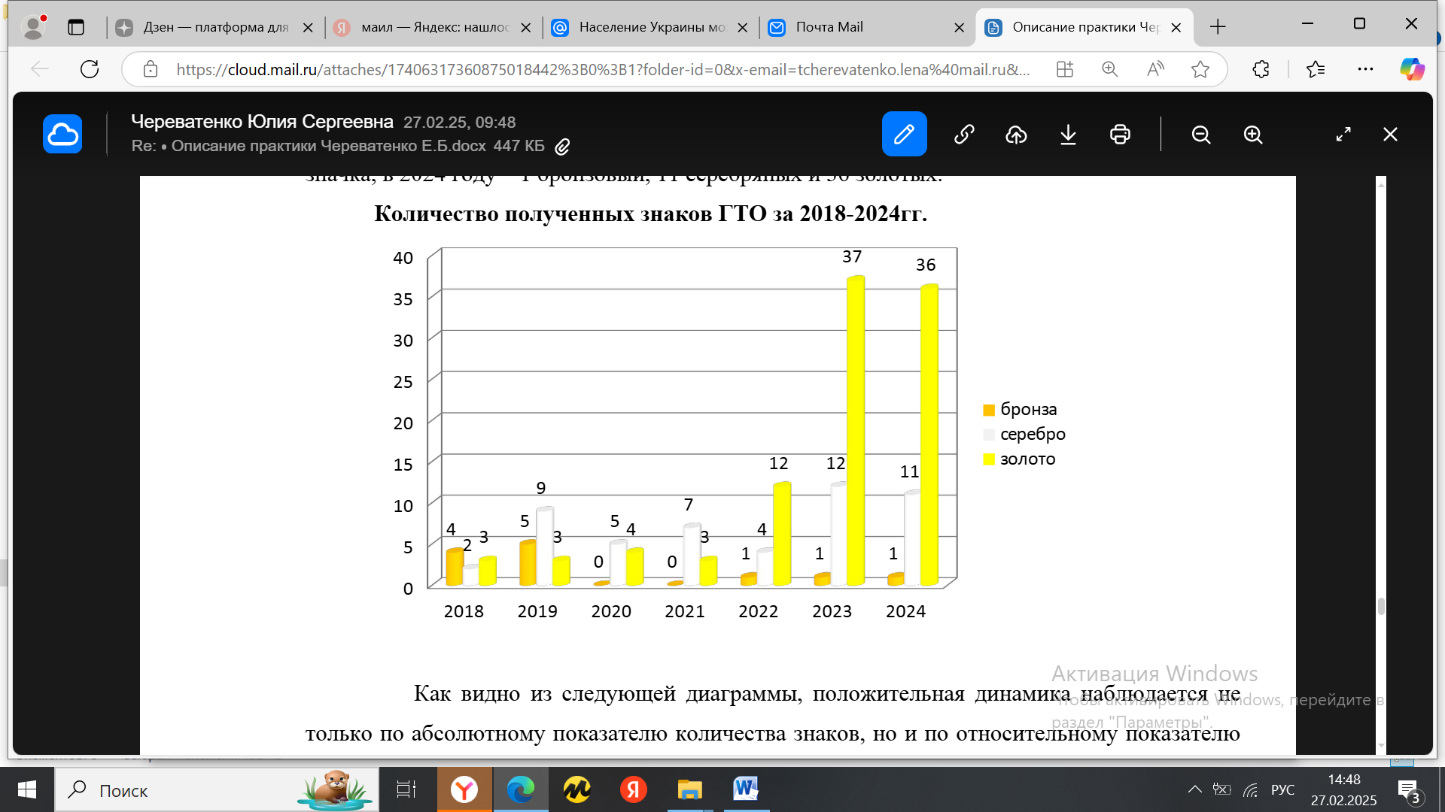
Информация о текущем статусе
реализации проекта
https://nsportal.ru/detskiy-sad/fizkultura/2025/03/16/prezentatsiya-raboty-kruzhka-gto-shagaet-v-detskiy-sad
СМИ https://vk.com/video701233872_456273661?list=07af238fdacf93ca83
https://mdou13.edushd.ru/index.php?option=com_content&view=article&id=164:pozdravlyaem-nashikh-sportsmenov&catid=8&Itemid=101
Статистические данные
На представленной диаграмме прослеживается положительная динамика показателей по количеству полученных значков по результатам сдачи норм ГТО в период 2018-2024гг. Так, в 2018 году воспитанниками было получено 4 бронзовых, 2 серебряных и 3 золотых значка, в 2024 году – 1 бронзовый, 11 серебряных и 36 золотых.
Количество полученных знаков ГТО за 2018-2024гг

Slide 10
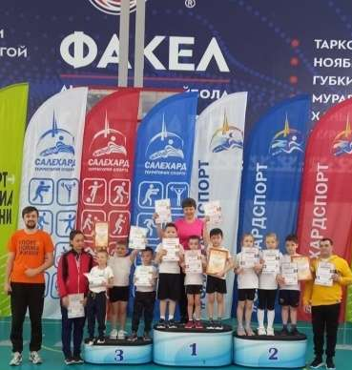

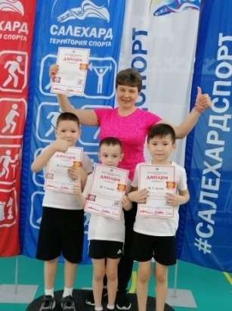
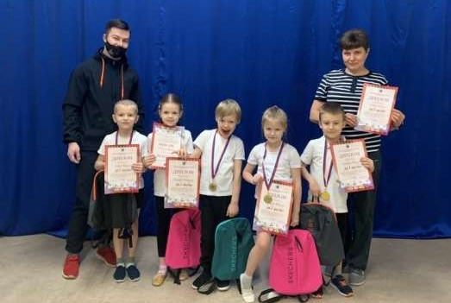
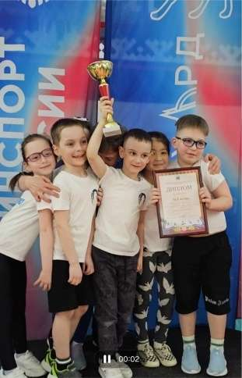
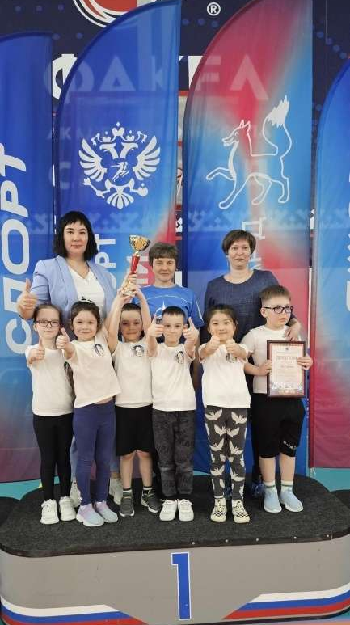
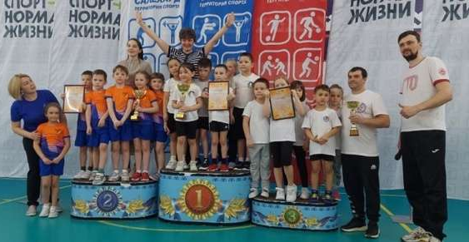
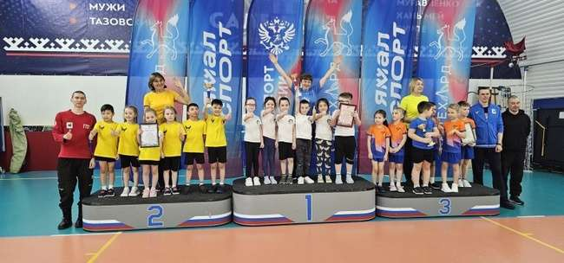
С внедрением данной практики дополнительного образования воспитанники неоднократно становились победителями и призерами конкурсов, марафонов и соревнований различного уровня:

Slide 11

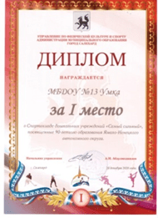


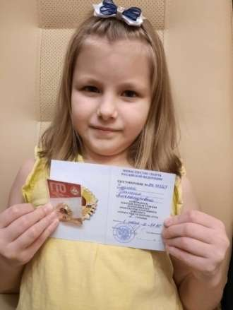
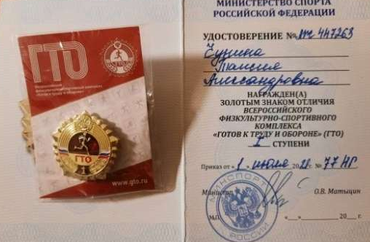

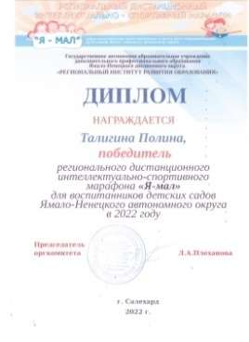
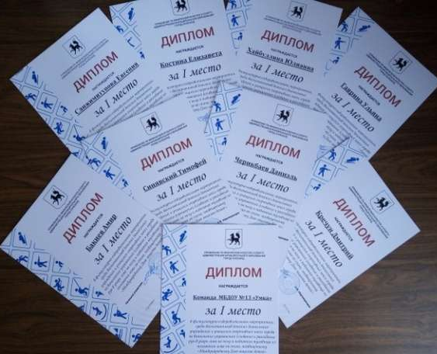
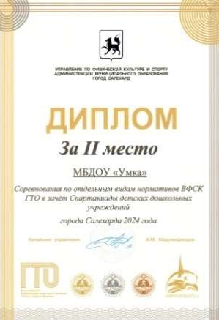
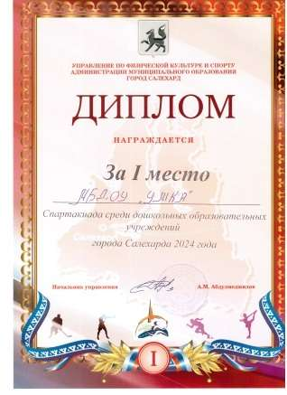
За упорство и старания ребята были отмечены грамотами и дипломами.

Slide 12
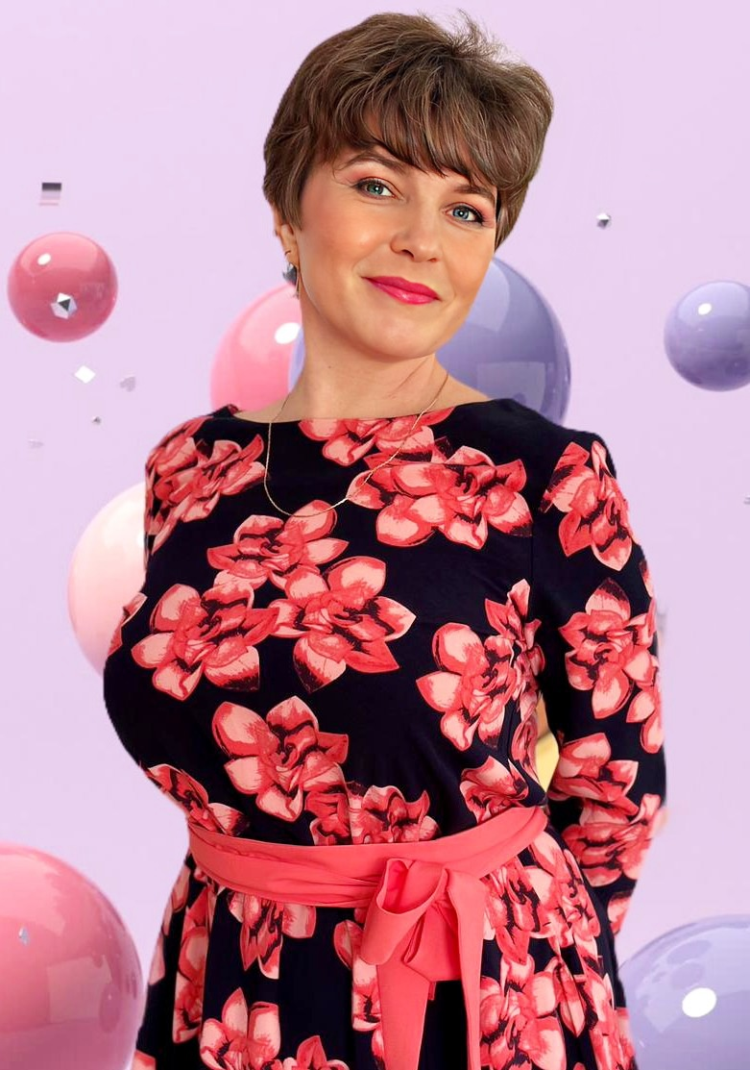
Команда проекта
Руководители проекта
Череватенко Елена Борисовна, инструктор по физической культуре, педагог дополнительного образования
страна Россия, Ямало – Ненецкий автономный округ, город Салехард, год рождения 26.05.1971 интересы: здоровый образ жизни, физическая культура спорт

Slide 13
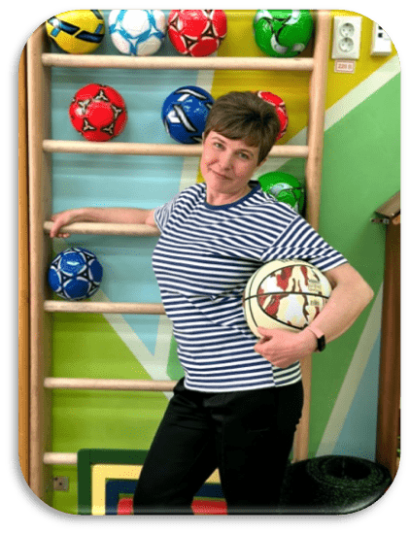
Сдать ГТО совсем непросто,
Ты ловким, сильным должен быть,
Чтоб нормативы победить,
Значок в итоге получить.
Пройдя же все ступени вверх -
Ты будешь верить в свой успех.
И олимпийцем можешь стать,
Медали точно получать.
Спасибо за внимание!
Будьте здоровы!

